Slide 1

Розв’язування вправ на тему:
«Множення і ділення натуральних чисел»
Математика 5 клас
06.10.2021

Slide 2

Повторимо множення
(*- це знак множення)
Назвати компненти дії ділення а*в=с
Чому дорівнює добуток а*1; а*0 ?
Що означає збільшити число а у в разів?
Як називаються властивості а*в=в*а; а*(в*с)=(а*в)*с; а*(в+с)=а*в+а*с ?
Як називають вираз а^{п ?}
^{Який порядок дій} 4²+2³*3

Slide 3
Повторимо ділення
Назвати компоненти дії ділення а:в=с?
Що означає а зменшити у в разів?
Чому дорівнює частка: а:а ; 0:а ; а:1 ; а:0 ?
Що називають неповною часткою і остачею?
Як пов’язані ділене, дільник, неповна частка і остача?

Slide 4

Розв’язування вправ
Обчислити у зручний спосіб:
4*17*25 = ; 317*23+317*77=
Спростити: 20а*3в=; 27х-17х+6х=
Знайти значення виразу:
5²-3²+1=- ; (100-6²):8² =
Виконати дії : 1245*15:25=; 5526:18*23= ; 3230000:17000=

Slide 5



Розв’язування задач
З деякого міста в протилежних напрямках одночасно вирушили два автомобілі. Один рухався зі швидкістю
48 км/год, а другий-46 км/год. Якою буде відстань між ними через 4 год після початку руху?
А
Швидкість-48км/год 4год Швидкість-46км/год

Slide 6

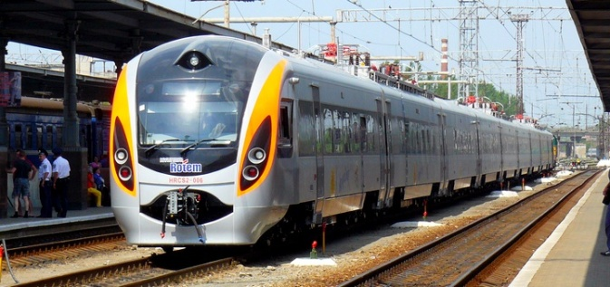
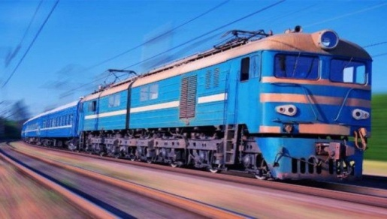
Розв’язування задач
З двох станцій,відстань між якими дорівнює 768 км, одночасно назустріч один одному вирушили два потяги і зустрілися через 6 год після початку руху. Швидкість одного з потягів дорівнює 72 км/год. Знайти швидкісь другого потяга.
6год
72км/год км/год
?
768км

Slide 7
Домашнє завдання
Повторити параграф 8
Виконати №281,302,304

